Slide 1

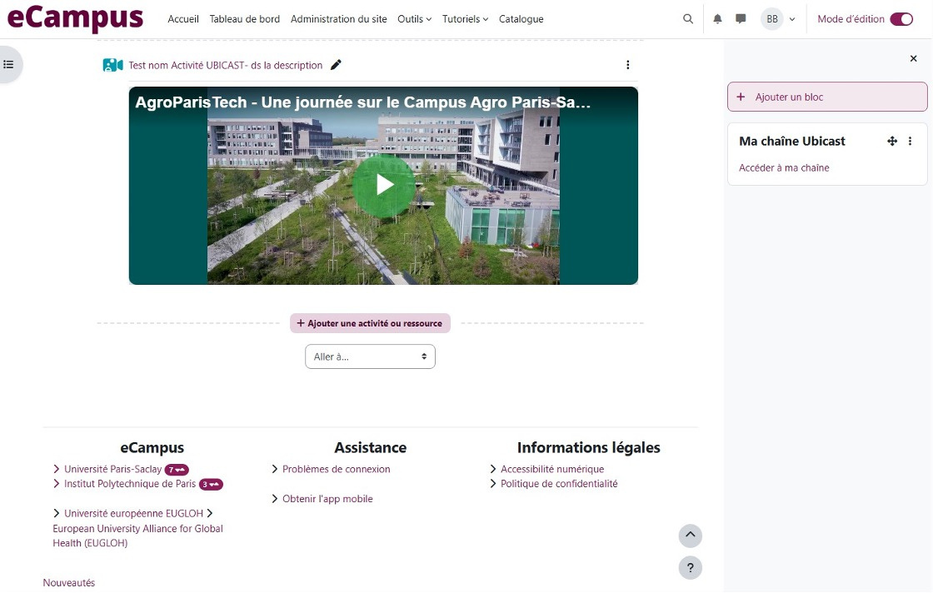

Importer une vidéo eMedia dans eCampus
1. Après votre identification, sélectionnez le mode
d’édition
2. Cliquez sur
“Ajouter une activité ou ressource”
1

Slide 2
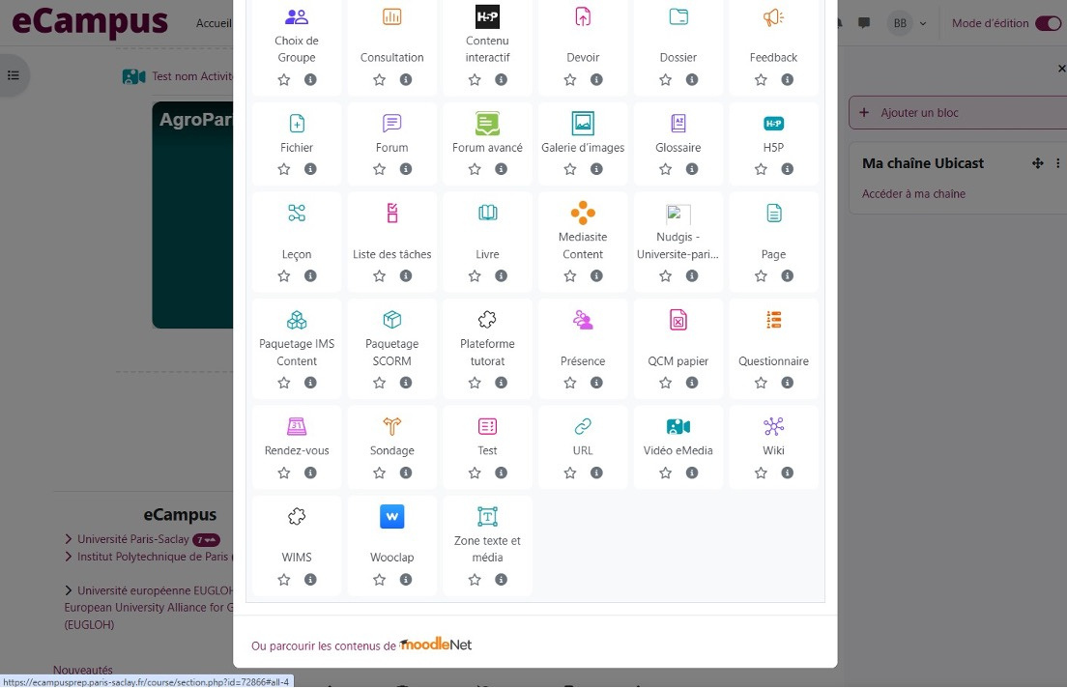

3. Sélectionnez l’activité “Vidéo eMedia”
2

Slide 3
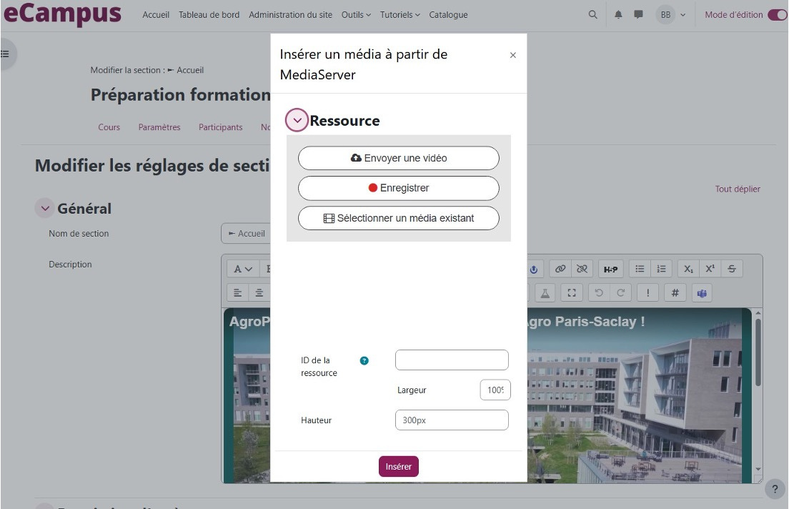

4. Vous pouvez alors :
  Charger un fichier vidéo depuis votre poste de travail
  Enregistrer une vidéo
  Sélectionner une vidéo existante dans votre chaîne eMedia
3

Slide 4
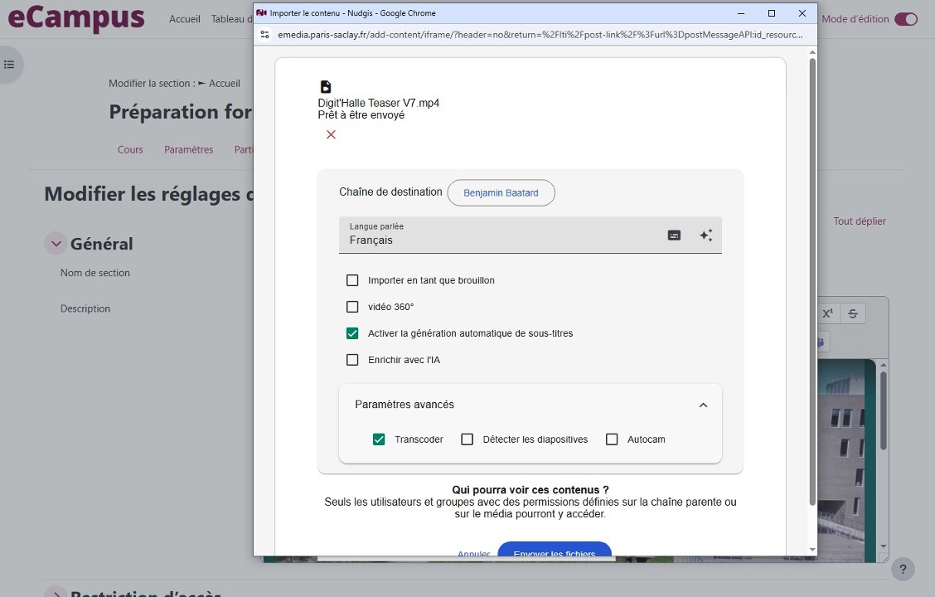
Si vous avez choisi l’option “Envoyer une vidéo”, vous pourrez choisir diverses options, comme la génération automatique de sous-titres.
4

